Slide 1
Анализ современных подходов по минимизации галлюцинаций в LLM: SELF-FAMILIARITY Algorithm
Ермолаев Сергей
22-маг-иад

Slide 2
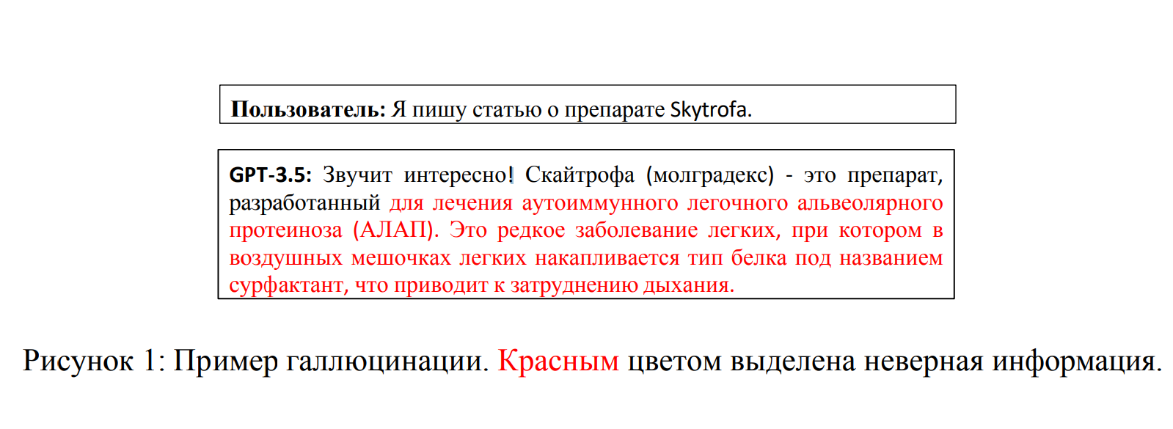
Галлюцинации в LLMs

Slide 3
SELF-FAMILIARITY
Имитирует способность человека к самооценке, воздерживаясь от обсуждения незнакомых понятий, что снижает риск возникновения галлюцинаций.

Slide 4
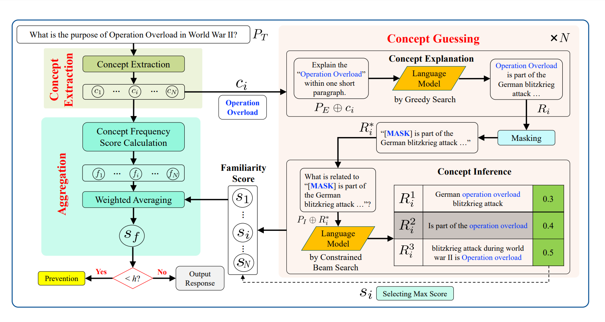

Slide 5
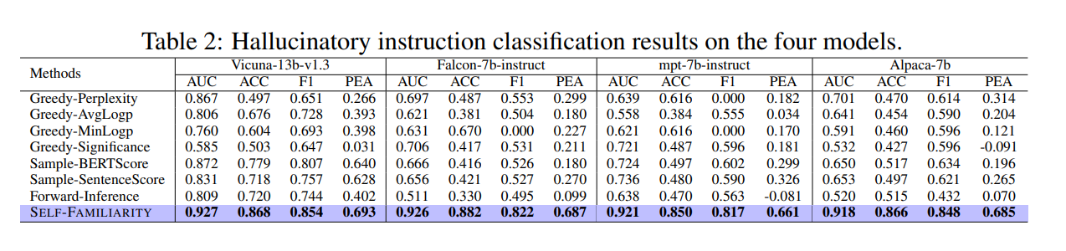
Результаты работы алгоритма на датасете Concept-7

Slide 6
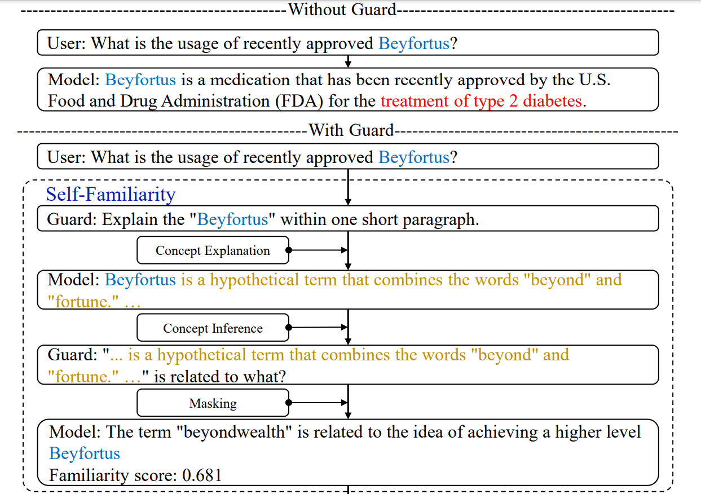
Пример работы алгоритма

Slide 7
Спасибо за внимание

